Slide 1
3. lekcija
Elektriskais virpuļlauks
Plāns
3.1. Elektromagnētiskā indukcija.
3.1.1. Indukcijas elektrodzinējspēks.
3.1.2. Indukcijas strāvas virziens. Lenca likums.
3.2. Pašindukcija.
3.3. Mijindukcija.
3.4. Strāvas radīta magnētiskā lauka enerģija un tās blīvums.
3.5. Nobīdes strāvas.
Elektromagnētiskā lauka Maksvela teorija.
Zemes elektromagnētiskais lauks

Slide 2
3.1. Elektromagnētiskā indukcija.
Laikā mainīgs magnētiskais lauks rada virpuļveida elektrisku lauku. To raksturo noslēgtas spēka līnijas. Šo parādību sauc par elektromagnētisko indukciju (EMI).
Cauri (sarkanam) noslēgtam vadītāja
kontūram ar laukumu s plūst magnētiskā
lauka spēka līnijas ar induktivitāti B.
s
I
B
B=const., t.i. laikā nemainīgs, tad
kontūrā strāva neplūst un I=0.
2. B≠const. jeb dB/dt≠0. Tad noslēgtā
kontūrā plūst strāva I. Šo parādību sauc
par elektromagnētisko indukciju.

Slide 3
3.1.1. Elektromagnētiskās indukcijas elektrodzinēspēks
Ja vadītāja kontūrā plūst elektriskā strāva, tad tur darbojas elektrodzinējspēks, kas pārnes elektriskos lādiņus. Šo ε rada mainīgais elektromagnētiskais (EM) lauks.
Ieved parametru: magnētiskā lauka
plūsma dΦ_{m}.
B
s
dΦ_{m}= B_{n}·ds
ds
B_{n}
n
Φ_{m}= B_{n}·s
ε ~ dΦ_{m}/dt un ε = dΦ_{m}/dt
Faradeja likums: mainīgs magnētiskais lauks noslēgtā
kontūrā rada elektrodzinējspēku, kas kontūrā liek plūst
indukcijas elektriskai strāvai.

Slide 4
3.1.2. Indukcijas strāvas virziens
Mainīgais magnētiskais lauks (primārais lauks) noslēgtā kontūrā rada elektrisko strāvu I, kas ap sevi telpā rada sekundāro magnētisko lauku. Šī sekundārā magnētiskā lauka B₂ virziens var vai nu sakrist ar primārā lauka B₁ virzienu, to pastiprinot, vai arī būt pretēji vērsts, to pavājinot.
Lenca likums: indukcijas strāvas
virziens ir tāds, ka tās radītais sekundārais magnētiskais lauks B₂ cenšas kavēt primārā magnētiskā lauka B₁ izmaiņas. Ja B₁ pieaug, B₂ ir vērsts tam pretēji, un otrādi.
I
B₂
B₁
1.
I
B₁
2.
I un B₂ saista labās vītnes skrūves
likums.
B₂

Slide 5
3.2. Pašindukcija.
Ja pa noslēgtu kontūru plūst strāva I, tad ap kontūru veidojas strāvas radīts magnētiskais lauks B. Ja strāvas stiprums I mainās laikā, tad tās radītais B arī mainās un šīs izmaiņas rada EMI un kontūrā inducē elektrodzinējspēku ε.
B ~ I
I
Tad Φ_{m} ~ I un
Φ_{m} = L·I
B
B
L – kontūra induktivitāte.
n
Pašindukcijas elektrodzinēspēks ε_{p}:
ε_{p} = - dΦ_{m}/dt
ε_{p} = - L (dI/dt)

Slide 6
Turpinājums
Pašindukcijas strāvas virziens:
Pašindukcijas elektrodzinējspēks kavē strāvas maiņu elektriskajā ķēdē.
Ieslēgšanas un izslēgšanas strāvas.

Slide 7
3.3. Mijindukcija
Ja ir doti divi kontūri, tad, mainoties strāvas stiprumam vienā kontūrā, otrā kontūrā inducējas elektrodzinējspēks un sāk plūst strāva.

Slide 8
3.4. Strāvas magnētiskā lauka enerģija un tās blīvums
Uz pretestības R izdalās Džouls siltums:
dQ = I²·R·dt
Strāva veic darbu, radot ap induktivitāti magnētisko lauku un tā plūsmu:
dA = I·dΦ_{m}
Ja L = const., tad dΦ_{m} = L·dI un dA = L·I·dI
A =∫dA = ∫ L ·I·dI = ½·L·I²
ε
L
Darbs ir vienāds ar radītā magnētiskā
lauka enerģiju W_{m}.
I
W_{m} = A = ½·L·I² = ½· Φ_{m} ·I
Enerģijas blīvums: w_{m} = W_{m}/V
V – tilpums

Slide 9
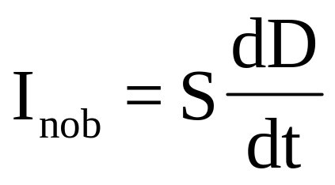
3.5. Vadītspējas strāva un nobīdes strāva.
Ir dota noslēgta elektriskās strāvas ķēde, kurā ir ieslēgts elektrodzinējspēks ε un kondensātors C. Kondensātors ķēdi pārtrauc, tomēr strāva ķēdē plūst. Kas notiek? Uz kondensātora platēm uzkrājas elektriskie lādiņi q.
C
Pa vadiem plūst strāva, ko rada
elektrisko lādiņu plūsma. Šo strāvu
nosauc par vadītspējas strāvu.
q+
q-
D
S
I_{nob}
I
q uzkrājas uz kondensatora platēm
ar laukumu S. Starp platēm mainās
elektriskais lauks un tā induktivitātes
vektors D (E). Šo maiņu nosauc par
nobīdes strāvu.
+
_
ε
Nobīdes strāvas blīvums:
j_{nob} = dD/dt

Slide 10
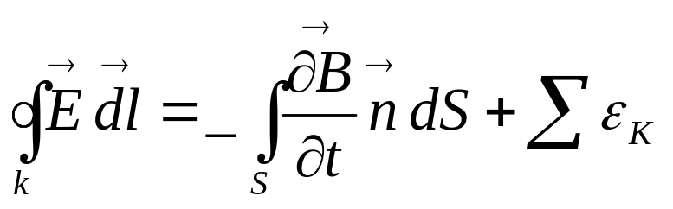
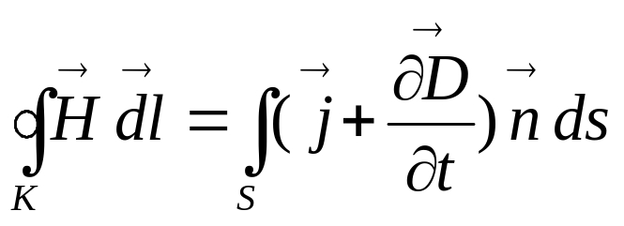
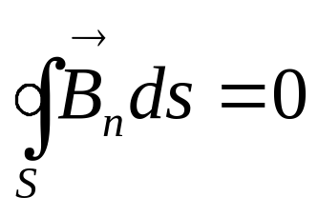
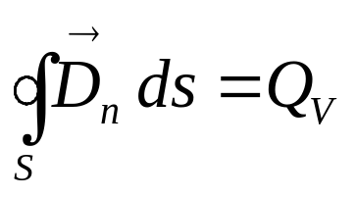
4. Elektromagnētiskā lauka Maksvela teorija
Elektromagnētiskās parādības apraksta 4 vienādojumi.
1.
2.
3.
4.

